Slide 1
个人所得税政策宣讲沙龙
青岛市税务局
个人所得税处 胡海蛟
2021年4月

Slide 2
个人所得税改革——党中央部署
2018年8月，习近平主席签署了十三届全国人大常委会第五次会议表决通过的《关于修改<中华人民共和国个人所得税法>的决定》。
建立综合与分类相结合的个人所得税制，引入教育、养老等六项专项附加扣除，是党中央、国务院部署的重大税制改革，是减税降费的重要举措。
党的十九届五中全会明确提出了“完善直接税制度并逐步提高其比重”“加大税收调节力度和精准性”“政策操作上要更加精准有效”，对个税改革提出了“新要求”。
目前全市已经有76万人进行了2020年度综合所得汇算清缴申报，其中申报退税的42万人，申请退税金额28338万元；申报补税的49890人，剔除豁免后为16838人，申报补税7532万元。

Slide 3
培训提纲
一、个人所得税基本政策
三、累计预扣法
四、综合所得年度汇算
二、专项附加扣除
五、具体操作及相关信息获取

Slide 4
对谁？
个人所得税基本政策
怎么收税？
三、哪些收入可以免除个税？
二、哪些收入需要缴纳个税？
五、哪些情况可以减税？
四、哪些费用可以税前扣除？
六、如何计算应缴个税？
一、个税法适用对象是谁？
01

Slide 5
一、个税法适用对象是谁？
《个人所得税法》
纳税人
9类收入的
所得人
扣缴义务人
支付所得的
单位或个人
协税人
公安、人行、人社、住建、教育、卫生、医疗、民政等

Slide 6
一、哪些收入需要缴纳个税？
5、经营所得
6、利息股息红利所得
2、劳务报酬所得
8、财产转让所得
9、偶然所得
3、稿酬所得
7、财产租赁所得
1、工资薪金所得
4、特许权使用费所得
综合所得
专利、商标、著作等
分类所得

Slide 7
工资薪金和劳务报酬的区别
工资、薪金所得，是指个人因任职或者受雇取得的工资、薪金、奖金、年终加薪、劳动分红、津贴、补贴以及与任职或者受雇有关的其他所得。——劳动合同
劳务报酬所得，是指个人从事劳务取得的所得，包括从事设计、装潢、安装、制图、化验、测试、医疗、法律、会计、咨询、讲学、翻译、审稿、书画、雕刻、影视、录音、录像、演出、表演、广告、展览、技术服务、介绍服务、经纪服务、代办服务以及其他劳务取得的所得。——劳务合同

Slide 8
二、哪些收入可以免除个税？
（一）省级人民政府、国务院部委和中国人民解放军军以上单位，以及外国组织、国际组织颁发的科学、教育、技术、文化、卫生、体育、环境保护等方面的奖金；
（二）国债和国家发行的金融债券利息；
（三）按照国家统一规定发给的补贴、津贴；
（四）福利费、抚恤金、救济金；
（五）保险赔款；
（六）军人的转业费、复员费、退役金；
（七）按照国家统一规定发给干部、职工的安家费、退职费、基本养老金或者退休费、离休费、离休生活补助费；
（八）依照有关法律规定应予免税的各国驻华使馆、领事馆的外交代表、领事官员和其他人员的所得；
（九）中国政府参加的国际公约、签订的协议中规定免税的所得；
（十）国务院规定的其他免税所得。
政府特殊津贴
院士津贴

Slide 9
三、哪些费用可以税前扣除？
1、基本减除费用：每月5000元，全年合计6万元
2、专项扣除：三险一金
3、专项附加扣除：六项
4、其他扣除：年金、符合条件的商业健康保险、税收递延型商业养老保险、合理税费
5、捐赠：
限额扣除：应纳税所得额的30%
全额扣除：税法明确规定的捐赠事项，例如防疫捐赠

Slide 10
三、税前扣除--捐赠
公益性捐赠扣除条件：
个人通过中 华人民共和国境内公益性社会组织、县级以上人民政府及其部门 等国家机关，向教育、扶贫、济困等公益慈善事业的捐赠，可按照个人所得税法有关规定在计算应纳税所得额时扣除。
境内 公益性社会组织，包括依法设立或登记并按规定条件和程序取得公益性捐赠税前扣除资格的慈善组织、 其他社会组织和群众团体。

Slide 11
三、税前扣除--捐赠
个人捐赠货币性资产和非或货币性资产捐赠额确定：
个人捐赠货币性资产的， 按照实际捐赠金额确定捐赠额。个人捐赠股权、房产的，按照个人持有股权、房产的财产原值确定捐赠额。个人捐赠除股权、房产以外的其他非货币 性资产的，按照非货币性资产市场价格确定捐赠额。

Slide 12
三、税前扣除--捐赠
捐赠扣除的范围：
居民个人发生的公益捐赠支出可以在财产租赁所得、财产转让所得、利息股息红利所得、偶然所得（以下统称分类所得）、综合所得或者经营所得中扣除。在当期一个所得项目扣除不完的公益捐赠支出，可以按规定在其他所得项目中继续扣除；
居民个人取得工资薪金所得的，可以选择在预扣预缴时扣除，个人从两处以上取得工资薪金所得，选择其中一处扣除，选择后当年不得变更。也可以选择在年度汇算清缴时扣除。
居民个人取得劳务报酬所得、稿酬所得、特许权使用费所得的，预扣预缴时不扣除公益捐赠支出，统一在汇算清缴时扣除。

Slide 13
三、税前扣除--捐赠
居民个人在综合所得年度汇算时扣除公益捐赠：
在税法规定的额度范围内扣除公益捐赠支出 。公益捐赠上限为年度综合所得应纳税所得额的百分之三十（政策规定对公益捐赠全额税前扣除的，不受该比例限制）。
要留存好捐赠票据。 公益性社会组织、国家机关在接受个人捐赠时，应当按照规定开具捐赠票据；机关、企事业单位统一组织员工开展公益捐赠的，纳税人可以凭汇总开具的捐赠票据和员工明细单扣除。
捐赠股权、房产的还应出示财产原值证明。

Slide 14
三、税前扣除--捐赠
同时存在限额扣除和全额扣除的公益捐赠，两者扣除的先后顺序会影响最终缴纳税款金额吗：
不影响。根据税法规定，个人公益捐赠支出的扣除基数为扣除捐赠额之前的应纳税所得税额。也就是说， 这个应纳税所得额是一个固定数，不会因为先扣了 一笔捐赠额而缩小。因此，不论是先扣限额捐赠支出还是先扣全额捐赠支出， 最终效果都是一样的。

Slide 15
三、税前扣除--捐赠
公益捐赠全额扣除范围：
个人通过非营利性的社会团体和国家机关向农村义务教育或教育事业的捐赠 对公益性青少年活动场所的捐赠、对红十字事业的捐赠、对福利性非营利性的老年服务机构的捐赠以及个人通过中国教育发展基金会、宋庆龄基金会、中国福利会、中国残疾人福利基金会、中国扶贫基金会、中国煤矿尘肺病治疗基金会、中华环境保护基金会、中国医药卫生事业发展基金会、中国老龄事业发展基金会、中国华文教育基金会、中国绿化基金会、中国妇女发展基金会、中国关心下一代健康体育基金会、中国生物多 样性保护基金会、中国儿童少年基金会、中国光彩事业基金会、中华健康快车基金会、孙冶方经济科学基金会、中华慈善总会、中国法律援助基金会、 中华见义勇为基金会等用 于公益救济性的捐赠，以及其他文件规定允许全额扣除的情形。

Slide 16
三、税前扣除--捐赠
公益捐赠全额扣除范围：
个人捐赠 2022 年北京冬奥会、 冬残奥会、 测试赛的资金和物资可全额扣除；
个人通过公益性社会组织、县级以上人民政府及其部门 等国家机关，捐赠用于应对新冠病毒的现金和物品以及个人直接向承担疫情防治任务的医院捐赠用于应对新冠病毒的物品，可全额扣除。

Slide 17
四、哪些情况可以减税？
1、残疾人员
2、孤老人员
3、烈属
4、因自然灾害遭受重大损失
全年减征额不超过6000元

Slide 18
五、税额计算——步骤
收入：
工劳稿特
费用：
（劳+稿+特）*20%
免税收入：
稿酬*（1-20%）*30%
减除费用：
6万元
专项扣除：三险一金
专项附加扣除：6项
其他扣除：
年金、健康险、其他
捐赠
税额计算
减免税额：残孤烈、其他
已缴税额
应补退税额
《个人所得税减免税事项报告表》

Slide 19
五、税款计算——公式
综合所得应纳税所得额=
收入-费用-免税收入-6万元-专项扣除-专项附加扣除-其他扣除-准予扣除的捐赠额
本年度取得的综合所得收入合计
劳务、稿酬、特许权三项所得收入合计
*20%
免税收入合计，包括稿酬收入*80%*30%
年基本减除费用
个人负担三险一金
职业年金
税优商业健康保险
税收递延型商业养老保险
本年度准予在税前扣除的捐赠额合计
子女教育
继续教育
大病医疗
住房贷款利息或住房租金
赡养老人
个人对教育、扶贫、济困等公益慈善事业捐赠
Notes:
非居民个人取得工资、薪金所得，劳务报酬所得，稿酬所得和特许权使用费所得，有扣缴义务人的，由扣缴义务人按月或者按次代扣代缴税款，不办理汇算清缴。

Slide 20
五、税款计算——税率
年度应补（退）税额=
应纳税所得额×税率－速算扣除数－减免税额－已缴税额
个人所得税税率表一（综合所得适用）
级数 | 全年应纳税所得额 | 税率 | 速算扣除数
1 | 不超过36000元的 | 3% | 0
2 | 超过36000元至144000元的部分 | 10% | 2520
3 | 超过144000元至300000元的部分 | 20% | 16920
4 | 超过300000元至420000元的部分 | 25% | 31920
5 | 超过420000元至660000元的部分 | 30% | 52920
6 | 超过660000元至960000元的部分 | 35% | 85920
7 | 超过960000元的部分 | 45% | 181920
Notes:
非居民个人取得工资、薪金所得，劳务报酬所得，稿酬所得和特许权使用费所得，有扣缴义务人的，由扣缴义务人按月或者按次代扣代缴税款，不办理汇算清缴。

Slide 21
专项附加扣除政策
一、子女教育
五、赡养老人
六、大病医疗
二、继续教育
四、住房租金
三、住房贷款利息
02

Slide 22
一、子女教育支出
享受
条件
标准
方式
（1）子女年满3周岁以上至小学前，不论是否上幼儿园
（2）子女在小学、初中、高中阶段教育（普通高中、中等职业教育、技工教育）
（3）子女在高等教育（大学专科、大学本科、硕士研究生、博士研究生教育）
教育地点包括中国境内和境外
每个子女，每月扣除1000元。多个符合扣除条件的子女，每个子女均可享受扣除。
扣除人由父母双方选择确定。既可以由父母一方全额扣除，也可以父母分别扣除50%。
扣除方式确定后，一个纳税年度内不能变更。

Slide 23
一、子女教育支出
起止
时间
备查
资料
学前教育：子女年满3周岁的当月至小学入学前一月
全日制学历教育：子女接受义务教育、高中教育、高等教育的入学当月——教育结束当月
特别提示：因病或其他非主观原因休学但学籍继续保留的期间，以及施教机构按规定组织实施的寒暑假等假期，可连续扣除
境内接受教育：不需要特别留存资料
境外接受教育：境外学校录取通知书、 留学签证等相关教育资料

Slide 24
二、继续教育支出
享受
条件
标准
方式
（1）学历（学位）继续教育
（2）技能人员职业资格、
专业技术人员职业资格继续教育
职业资格具体范围，以人力资源社会保障部公布的国家职业资格目录为准
不可同时享受多个学历继续教育
不可同时享受多个职业资格继续教育
可以同时享受学历继续教育职业资格继续教育
学历（学位）继续教育：每月400元
职业资格继续教育：3600元/年
例外：如果子女已就业，且正在接受本科以下学历继续教育，可以由父母选择按照子女教育扣除，也可以由子女本人选择按照继续教育扣除

Slide 25
二、继续教育支出
起止
时间
备查
资料
学历（学位）继续教育：
入学的当月至教育结束的当月
同一学历（学位）继续教育的扣除期限最长不能超过48个月。
职业资格继续教育：取得相关职业资格继续教育证书上载明的发证（批准）日期的所属年度，即为可以扣除的年度。
职业资格继续教育：
技能人员、专业技术人员职业资格证书等

Slide 26
三、住房贷款利息支出
继续教育
享受
条件
标准
方式
本人或者配偶，单独或共同使用商业银行或住房公积金个人住房贷款，为本人或配偶购买中国境内住房，而发生的首套住房贷款利息支出。
首套住房贷款：享受首套住房贷款利率的住房贷款
住房贷款利息支出是否符合政策，可查阅贷款合同（协议），或者向办理贷款的银行、住房公积金中心进行咨询。
每月1000元，扣除期限最长不超过240个月
扣除人：夫妻双方约定，可以选择由其中一方扣除。
具体扣除方式在一个纳税年度内不能变更。
纳税人及其配偶婚前各自购买住房发生首套住房贷款的，婚后可以选择一方的住房，由贷款人按照每月1000元扣除；或者由夫妻双方分别按照每月500元对各自发生的住房贷款利息支出扣除。

Slide 27
三、住房贷款利息支出
起止
时间
备查
资料
贷款合同约定开始还款的当月——贷款全部归还或贷款合同终止的当月
但扣除期限最长不得超过240个月
住房贷款合同
贷款还款支出凭证等

Slide 28
四、住房租金支出
继续教育
享受
条件
标准
方式
同时符合以下条件：
（1）本人及配偶在主要工作的城市没有自有住房；
（2）已经实际发生了住房租金支出；
（3）本人及配偶在同一纳税年度内，没有享受住房贷款利息专项附加扣除政策。也就是说，住房贷款利息与住房租金两项扣除政策只能享受其中一项，不能同时享受。
（1）直辖市、省会市、计划单列市以及国务院确定的其他城市：每月1500元；
（2）除上述城市以外的市辖区户籍人口超过100万人的城市：每月1100元；
（3）除上述城市以外的，市辖区户籍人口不超过100万人（含）的城市：每月800元。
谁来扣：
如夫妻双方主要工作城市相同的，只能由一方扣除，且为签订租赁住房合同的承租人来扣除；
如夫妻双方主要工作城市不同，且无房的，可按规定标准分别进行扣除。

Slide 29
四、住房租金支出
起止
时间
备查
资料
租赁合同（协议）约定的房屋租赁期开始的当月——租赁期结束的当月；
提前终止合同（协议）的，以实际租赁行为终止的月份为准。
住房租赁合同或协议等

Slide 30
五、赡养老人支出
继续教育
享受
条件
标准
方式
纳税人为独生子女：每月2000元
纳税人为非独生子女，可以兄弟姐妹分摊每月2000元的扣除额度，且每人分摊的额度不能超过每月1000元
具体分摊的方式：均摊、约定、指定分摊
约定或指定分摊的，需签订书面分摊协议
具体分摊方式和额度，在一个纳税年度内不能变更。
被赡养人年满60周岁（含）
被赡养人——父母（生父母、继父母、养父母），以及子女均已去世的祖父母、外祖父母

Slide 31
五、赡养老人支出
起止
时间
备查
资料
被赡养人年满60周岁的当月至赡养义务终止的年末。
采取约定或指定分摊的，需留存分摊协议。

Slide 32
六、大病医疗支出
继续教育
享受
条件
标准
方式
医保目录范围内的医药费用支出，医保报销后的个人自付部分。
纳税人发生的医药费用支出可以选择由本人或者其配偶扣除；未成年子女发生的医药费用支出可以选择由其父母一方扣除。
纳税人及其配偶、未成年子女发生的医药费用支出，按规定分别计算扣除额。
在一个纳税年度内，与基本医保相关的医药费用，扣除医保报销后个人负担（是指医保目录范围内的自付部分累计超过15000元的部分，80000元限额内据实扣除。
15000元
95000元
80000元

Slide 33
六、大病医疗支出
起止
时间
备查
资料
为医疗保障信息系统记录的医药费用实际支出的当年。
以国家医保服务平台APP中的数据为准
患者医药服务收费及医保报销相关票据原件或复印件。
或者医疗保障部门出具的医药费用清单等。

Slide 34
专项附加扣除 （自行申报或扣缴义务人采集）
序号 | 项目 | 金额规定 | 扣除人员分配方式 | 扣除期限及其他
1 | 子女教育 | 每个子女每月1000元 | 本人或配偶扣100%，或各50% | 按照受教育终止日期计算，扣除至终止月末
2 | 学历继续 教育 | 每月400元 | 本人 | 继续教育开始-教育结束不超过48个月
3 | 职业技能继续教育 | 每年3600元 | 本人 | 发证年度
4 | 住房贷款利息支出 | 每月1000元 | 本人或者配偶扣100%；夫妻婚前各自首贷，婚后可选择各扣50% | 开始还贷当月，至贷款全部归还或贷款合同终止当月，最长不超过240个月
5 | 住房租金 支出 | 每月1500/1100/800元 | 本人（合同承租人） | 按照国家统计局提供标准，区划按照市一级行政区划而非经济区划
6 | 赡养老人支出 | 独生2000元；非独生，分摊2000元，每人不超1000元 | 本人 | 被赡养人年满60周岁当月开始，至赡养义务终止的年末。 均摊/约定/指定
7 | 大病医疗 | 个人负担医保目录范围内的自付部分超过15000元部分，但可扣额不超过80000元 | 本人或者配偶 | 本人、配偶或未成年子女，超15000元至扣除额不超80000元部分可叠加享受
Notes:
住房贷款和住房租金一个纳税年度只能选择一样。大病医疗可以通过国家医保服务平台查询自付部分

Slide 35
我这月的税后工资为啥减少了？
累计预扣法
一、累计预扣法定义
三、整体税负是降低的
四、累计预扣法的好处
二、带来税率变化的影响
03
我转任单位后缴税与上月不同了？

Slide 36
一、累计预扣法定义
累计预扣法，是指扣缴义务人在一个纳税年度内预扣预缴税款时，以纳税人在本单位截至当前月份工资薪金所得累计收入减除累计免税收入、累计减除费用、累计专项扣除、累计专项附加扣除和累计依法确定的其他扣除后的余额为累计预扣预缴应纳税所得额，适用个人所得税预扣率，计算累计应预扣预缴税额，再减除累计减免税额和累计已预扣预缴税额，其余额为本期应预扣预缴税额。余额为负值时，暂不退税。纳税年度终了后余额仍为负值时，由纳税人通过办理综合所得年度汇算清缴，税款多退少补。

Slide 37
一、累计预扣法定义——公式
累计预扣法下，第n月预扣税款= （n个月累计收入-5000×n-累计三险一金-累计专项附加扣除及其他扣除）×综合所得税率表-速算扣除数-前n-1月累计预扣税款

Slide 38
二、带来税率变化的影响——税率跳档
累计预扣法具有税负渐进性的特点，年初收入累计额较低，适用的税率也较低，当收入累计额超过之前适用税率级距的上限后，适用更高一级税率，出现“税率跳档”现象。

Slide 39
二、带来税率变化的影响——税率跳档
税率跳档后，就会出现：虽然每月工资收入不变，但是当月应缴税额超过上月实缴税额。
随着收入累计额继续增加，在同一年度的12个月内，每月应缴税额呈现前低后高，到手工资额呈现前高后低的趋势，但全年应纳税额是不会增加的。

Slide 40
场景1：税率跳档
A先生每月工资3万元，每月三险一金3000元，父母超过60周岁（赵先生为独生子女）。 2019年每月的工资收入情况和预扣税额情况如下：

Slide 41
30000*2-（5000+3000+2000）*2
场景1：税率跳档
40000*10%-2520
1480-600
2019年 | 每月工资 | 基本减除费用 | 三险一金 | 专项附加扣除 | 累计应纳税所得额 | 适用年度税率 | 累计应纳税额 | 当月预扣税额
1月 | 30000 | 5000 | 3000 | 2000 | 20000 | 3% | 600 | 600
2月 | 30000 | 5000 | 3000 | 2000 | 40000 | 10% | 1480 | 880
3月 | 30000 | 5000 | 3000 | 2000 | 60000 | 10% | 3480 | 2000
4月 | 30000 | 5000 | 3000 | 2000 | 80000 | 10% | 5480 | 2000
5月 | 30000 | 5000 | 3000 | 2000 | 100000 | 10% | 7480 | 2000
6月 | 30000 | 5000 | 3000 | 2000 | 120000 | 10% | 9480 | 2000
7月 | 30000 | 5000 | 3000 | 2000 | 140000 | 10% | 11480 | 2000
8月 | 30000 | 5000 | 3000 | 2000 | 160000 | 20% | 15080 | 3600
9月 | 30000 | 5000 | 3000 | 2000 | 180000 | 20% | 19080 | 4000
10月 | 30000 | 5000 | 3000 | 2000 | 200000 | 20% | 23080 | 4000
11月 | 30000 | 5000 | 3000 | 2000 | 220000 | 20% | 27080 | 4000
12月 | 30000 | 5000 | 3000 | 2000 | 240000 | 20% | 31080 | 4000
合计 | 360000 | 60000 | 36000 | 24000 | - |  | - | 31080

Slide 42
二、带来税率变化的影响——年内跳槽
如果纳税人年度中间更换任职单位，为保护纳税人隐私，扣缴客户端将不会把纳税人在原任职单位的收入信息推送给新任职单位。
但这种设定将造成累计预扣法中断，即从新任职当月至本年底只累计新任职单位工资，因累计收入缺少原任职单位工资，造成适用税率可能偏低，可能需要补交税款。因此，对年度中间跳槽的纳税人，需要对综合所得办理汇算清缴。

Slide 43
四、累计预扣法带来的好处
1、减少汇算清缴面。对大部分任职关系固定，只有一处工资薪金所得，且每月工资基本均衡的纳税人，纳税年度终了，预缴税额基本等于汇算税额，无需再办理汇算，例如场景1的A先生。

Slide 44
四、累计预扣法带来的好处
2、减少纳税人资金占用。累计预扣法带来的“年初低、年末高”的特点，在全年应缴税额一定的情况下，年初缴税少，年末缴税多，相当于对纳税人给予了“递延纳税”的额外优惠。

Slide 45
综合所得年度汇算
一、什么是年度汇算？
二、2020年度汇算主要变化？
五、我是否需要办理汇算清缴？
六、我如何办理汇算清缴？
七、我如何办理退税或补税？
三、汇缴可继续享受的税前扣除？
四、一次性奖金的选择？
04

Slide 46
一、什么是年度汇算？——概念
年度汇算指的是年度终了后，纳税人汇总工资薪金、劳务报酬、稿酬、特许权使用费等四项综合所得的全年收入额，减去全年的费用和扣除，得出应纳税所得额并按照综合所得年度税率表，计算全年应纳个人所得税，再减去年度内已经预缴的税款，向税务机关办理年度纳税申报并结清应退或应补税款的过程。
简言之，就是在平时已预缴税款的基础上“查遗补漏，汇总收入，按年算账，多退少补”。

Slide 47
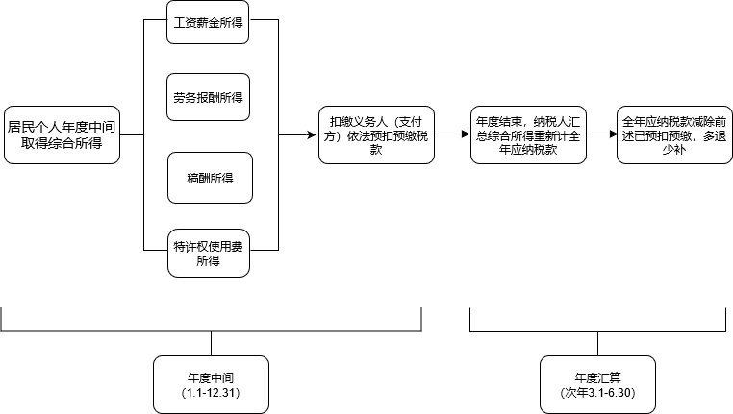
一、什么是年度汇算？——解释

Slide 48
一、什么是年度汇算？——公式
应退或应补税额=[(综合所得收入额-6万元-三险一金-6项专项附加扣除-其他扣除-捐赠)×适用税率-速算扣除数]-2020年已预缴税额
全年收入
工资薪金
全年费用
6万元
全年应缴税额
乘适用税率
劳务报酬
稿酬
特许权使用费
三险一金
专项附加扣除
其他
已预缴税额
应补退税额
速算扣除数
扣缴单位
预扣预缴
按月按次

Slide 49
一、什么是年度汇算？——目的
查遗补漏
解决平时未足额享受扣除项目的问题：
多退少补
解决预缴和全年汇算的差额问题：
未及时申报专扣等
大病医疗结算时间长
每月收入波动大
年中跳槽中断累计预扣
劳务报酬、稿酬、特许权使用费预缴

Slide 50
三、汇缴可继续享受的扣除和减免税？
（一）纳税人及其配偶、未成年子女在2019年度发生的，符合条件的大病医疗支出；
（二）纳税人在2019年度未申请享受或者未足额享受的子女教育、继续教育、住房贷款利息或住房租金、赡养老人专项附加扣除，三险一金及依法确定的其他扣除，以及减免税事项等；
（三）纳税人在2019年度发生的符合条件的公益性捐赠支出。
在判定是否需要汇缴前，先搞清楚自己可以继续享受哪些税前扣除。

Slide 51
四、一次性奖金的选择？
《财政部关于个人所得税法修改后有关优惠政策衔接问题的通知》（财税[2018]164号）：
居民个人取得符合规定的全年一次性奖金，在2021年12月31日前：
可不并入当年综合所得，以全年一次性奖金收入除以12个月得到的数额，按月度税率表，确定适用税率和速算扣除数，单独计算纳税。
应纳税额＝全年一次性奖金收入×适用税率－速算扣除数
也可并入当年综合所得，计算纳税。

Slide 52
四、一次性奖金的选择？
《国家税务总局关于调整个人取得全年一次性奖金等计算征收个人所得税方法问题的通知》（国税发[2005]9号）：
全年一次性奖金是指行政机关、企事业单位等扣缴义务人根据其全年经济效益和对雇员全年工作业绩的综合考核情况，向雇员发放的一次性奖金，也包括年终加薪、实行年薪制和绩效工资办法的单位根据考核情况兑现的年薪和绩效工资。

Slide 53
四、一次性奖金的选择？
个人所得税月度税率表
级数 | 全月应纳税所得额 | 税率 | 速算扣除数
1 | 不超过3000元的 | 3% | 0
2 | 超过3000元至12000元的部分 | 10% | 210
3 | 超过12000元至25000元的部分 | 20% | 1410
4 | 超过25000元至35000元的部分 | 25% | 2660
5 | 超过35000元至55000元的部分 | 30% | 4410
6 | 超过55000元至80000元的部分 | 35% | 7160
7 | 超过80000元的部分 | 45% | 181920

Slide 54
四、一次性奖金的选择？
不并入
综合所得
并入
综合所得
单独
计算纳税
合并
按年计税
推荐：
用手机APP分别选择并入和不并入综合所得，分别计算应纳税额，孰低选谁。
不并入
并入

Slide 55
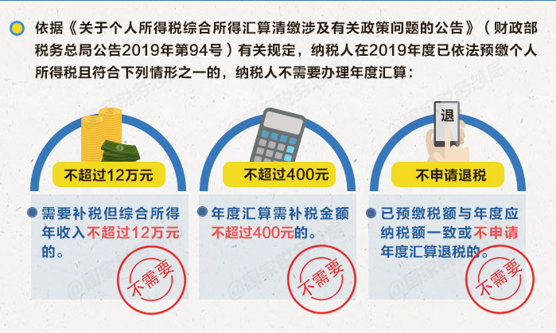
五、我是否需要办理汇算？——不需要

Slide 56
五、我是否需要办理汇算？——需要退税

Slide 57
五、我是否需要办理汇算？——需要补税

Slide 58
五、我是否需要办理汇算？——自己查询
使用手机APP“综合所得年度汇算”功能，查询税务机关提供的汇算预填数据，核实属实后，判断自己是否需要汇算。

Slide 59
六、我如何办理汇算清缴？
推荐：
用手机APP预填数据办理汇算
办理时间
次年3月至6月
办理地点
任职单位地
户籍地
经常居住地
办理方法
自己办
单位办
请人办
办理渠道
网络办
邮寄办
大厅办

Slide 60
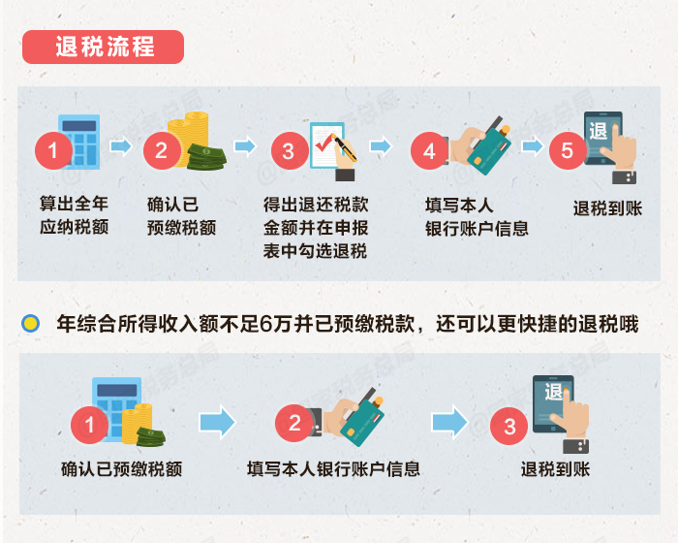
七、我如何办理退税或补税？

Slide 61
七、我如何办理退税或补税？

Slide 62
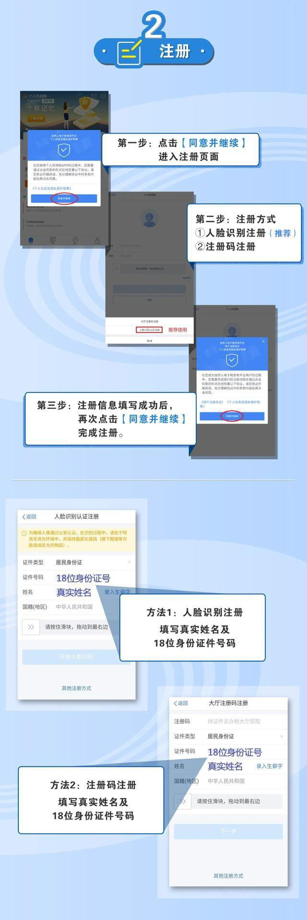

Slide 63
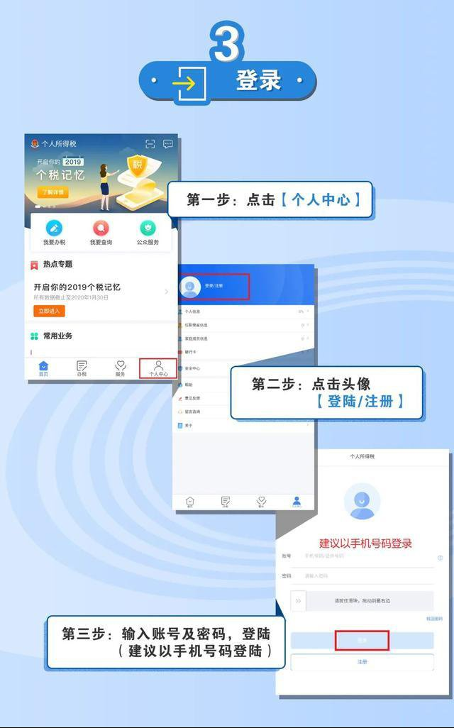
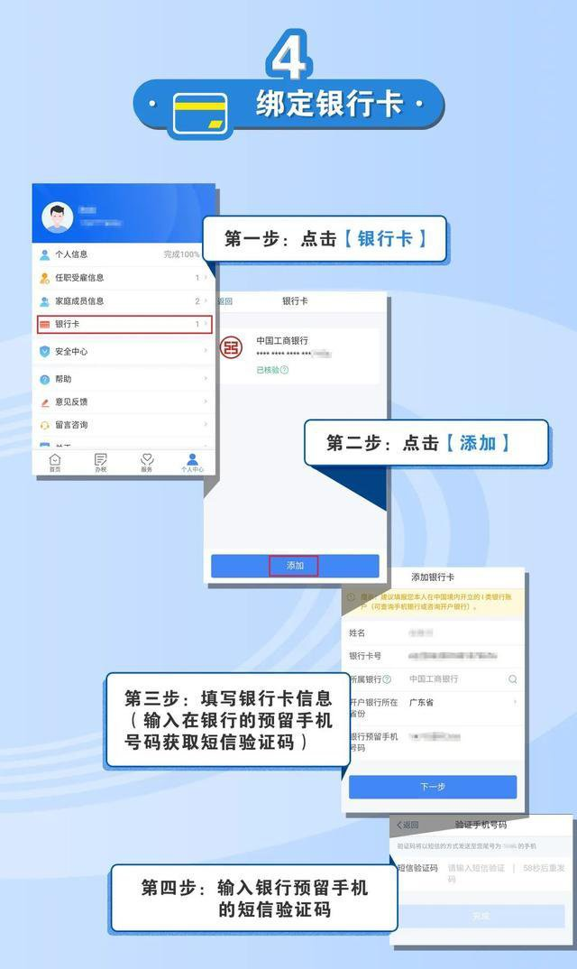

Slide 64
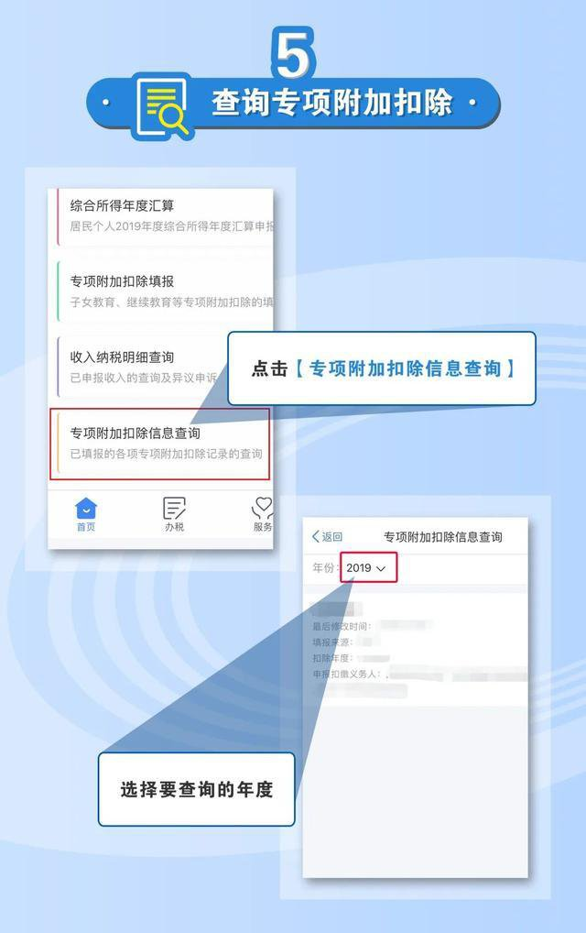
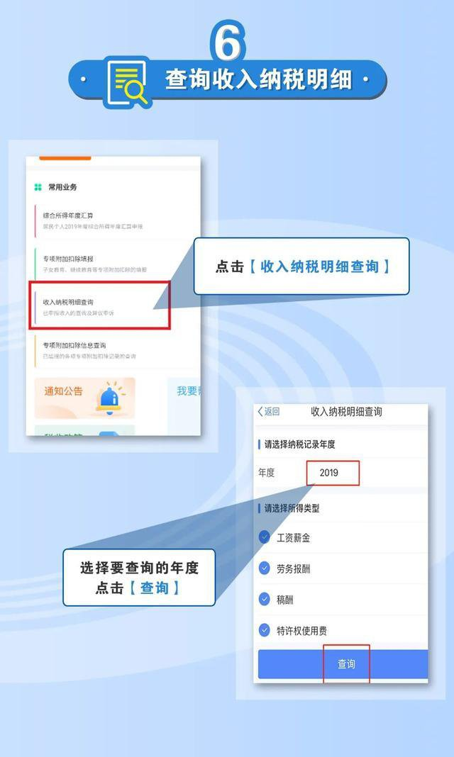

Slide 65
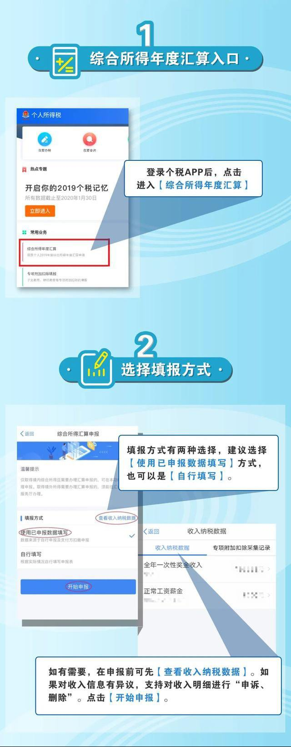

Slide 66
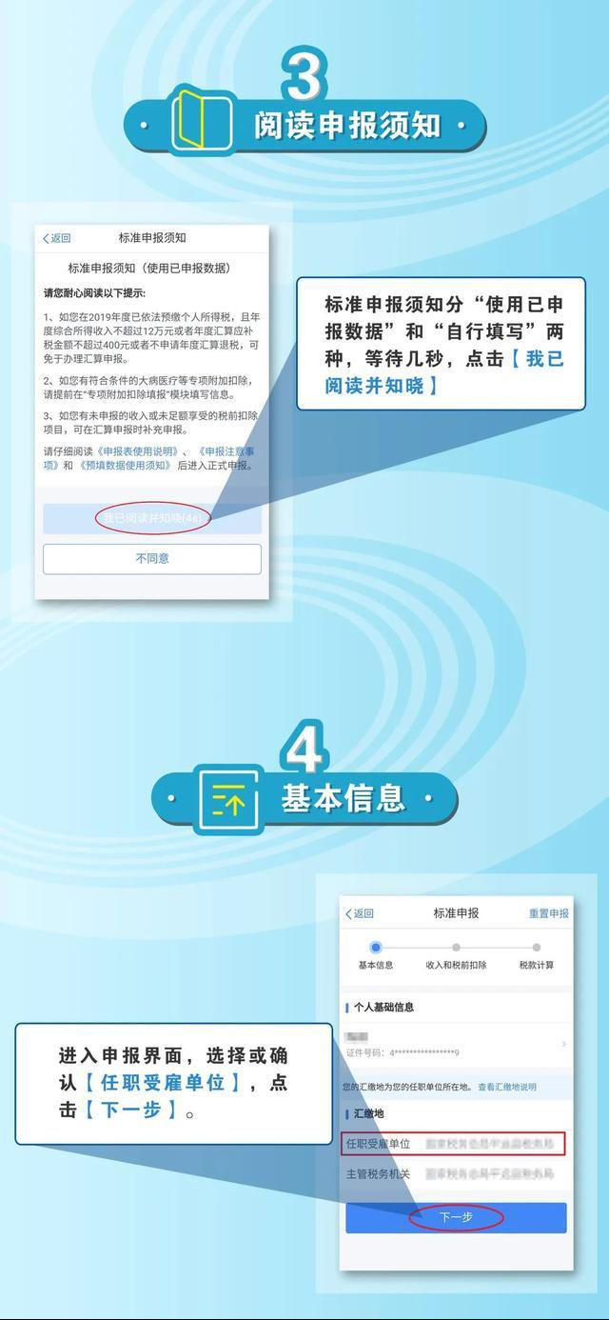

Slide 68
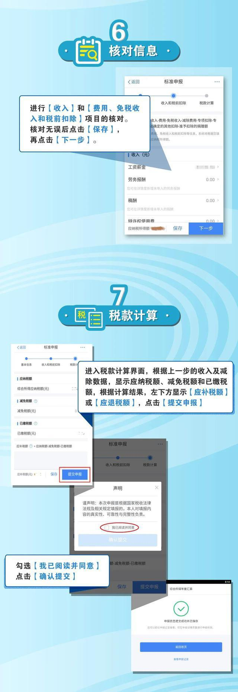

Slide 69
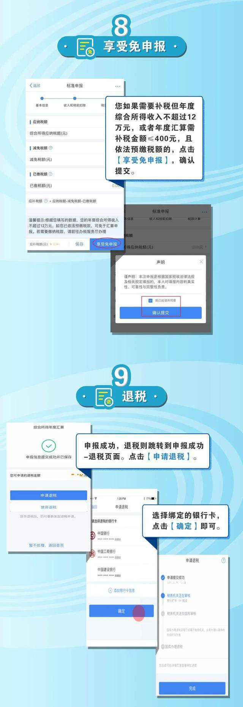

Slide 70
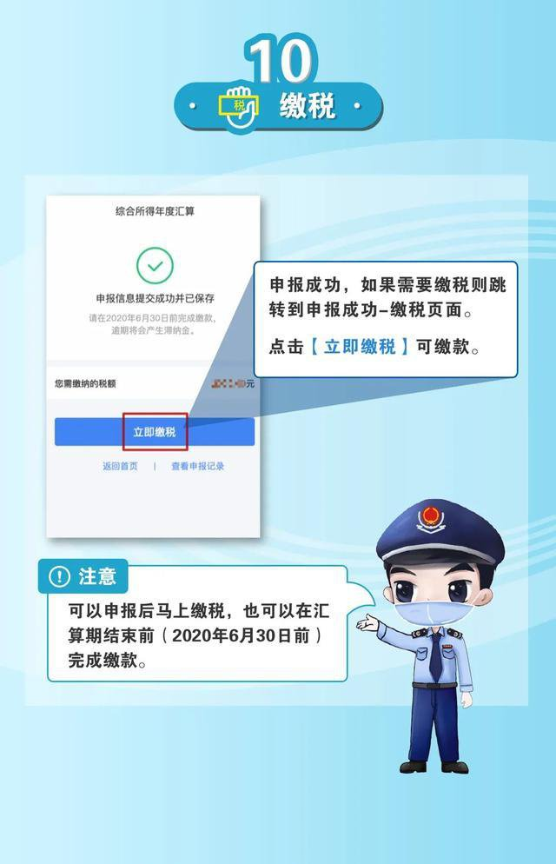

Slide 71
我如何查询大病医疗和三险一金？
事项 | 查询方法 | 二维码
大病医疗 | 下载安装“国家医保服务平台”APP。 首页【个人所得税大病医疗专项附加扣除】→【年度费用汇总查询】→【符合大病医疗个税抵扣政策金额】。
三险一金 | 下载安装"青岛人社"APP。 首页 【个人信息】模块→查询“养老”“失业”“医疗”“住房公积金”缴费明细信息。
 | 关注“青岛公积金”微信公众号。点击【智慧网厅】登录→查询“住房公积金”缴费明细信息。

Slide 72
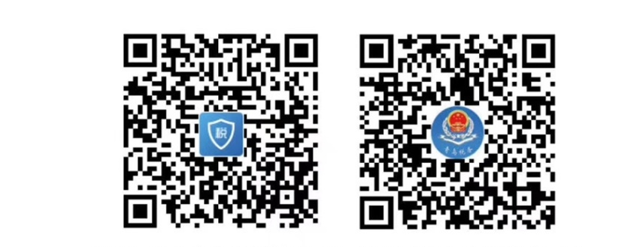
如何获取个税政策和相关软件？
青岛市税务局在官网开设了“个人所得税”专栏，提供了政策公告、个税课堂、视频图解、申报表下载，以及自然人电子税务局web端、手机app端、扣缴客户端，配合12366热线，可为纳税人和扣缴义务人实现“一站式”纳税辅导。
手机APP下载
在线个税课堂

Slide 73
谢谢支持！

